Slide 1
ANTICOAGULANTS ORAUX DIRECTS:
Faut-il encore hésiter?
4^{ièmes} Assises Régionales de la Personne Agée
Vendredi 11 Décembre 2015 à Nice
Dr Anne-Marie BARISIC
Gériatre, Cardio Gériatre, Néphro Gériatre
Hôpital Privé Gériatrique Les Sources, Nice

Slide 2
CONFLITS D’INTERETS
Intérêts financiers : aucun
Liens durables ou permanents
  - Intervenant pour les laboratoires BMS Pfizer, Bayer Pharma, Boehringer Ingelheim, Novartis
Interventions ponctuelles
  - Actions de formations et intervenant pour des associations de formation continue dans le cadre du DPC
Dr Anne-Marie BARISIC 11.12.2015

Slide 3
ANTICOAGULANTS ORAUX DIRECTS:
Faut-il encore hésiter?
Quelle place actuellement pour les AVK chez le sujet âgé?
NACO : le bon usage
NACO: des études à la vraie vie
Freins à l’utilisation des NACO chez le sujet âgé
Précautions spécifiques chez le sujet âgé fragile
Les « inclassables »
Dr Anne-Marie BARISIC 11.12.2015

Slide 4
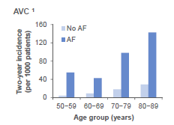
FA et SUJET AGE
La prévalence de la FA augmente avec l’âge: 70 % des patients en FA ont >75 ans
Le risque d’AVC attribuable à la FA augmente avec l’âge: 24 % entre 80-89 ans et de 35 % au-delà de 90 ans
L’âge est un facteur de risque d’AVC, indépendamment des autres facteurs, en cas de FA: après 55 ans, le risque d’AVC double tous les 10 ans
Influence de l’âge et du sexe
12
11,1
Femmes
10,3
10
Hommes
9,1
8
7,3
7,2
Prévalence (%)
6
5,0
5,0
4
3,0
3,4
2
0,9
1
1,7
1,7
0,1
0,2
0,4
0
Âge
< 55
55-59
60-64
65-69
70-74
75-79
80-84
> 85
Femmes
Hommes
530
1 259
310
634
566
934
896
1 426
1 498
1 907
1 572
1 886
1 291
1 374
1 132
759
Dr Anne-Marie BARISIC 11.12.2015
Notes:
Spécificités des patients âgés en FA

Slide 5
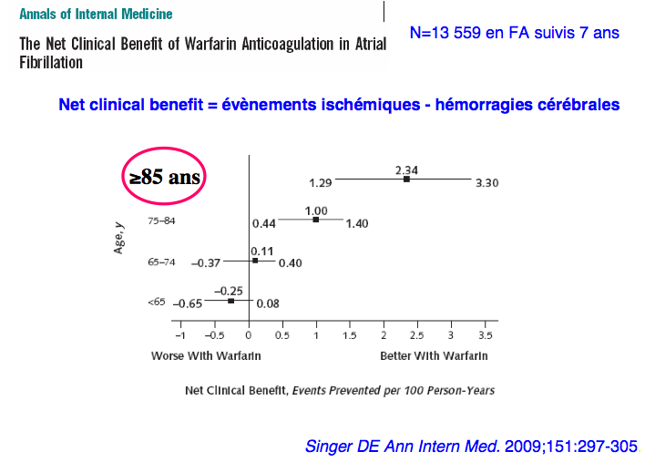
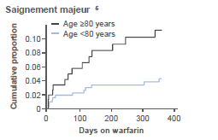
AVK et SUJET AGE
L’anticoagulation par warfarine réduit le risque d’AVC de 64% chez les patients en FA
Avantages des AVK largement démontrés en cas de FA et d’autant plus importants
que les patients sont âgés (Cohorte ATRIA avec Warfarine, bénéfice clinique net dans le groupe ≥85 ans )
L’anticoagulation par warfarine est associée à un risque accru de saignement chez les patients âgés par rapport aux patients plus jeunes
Dr Anne-Marie BARISIC 11.12.2015

Slide 6
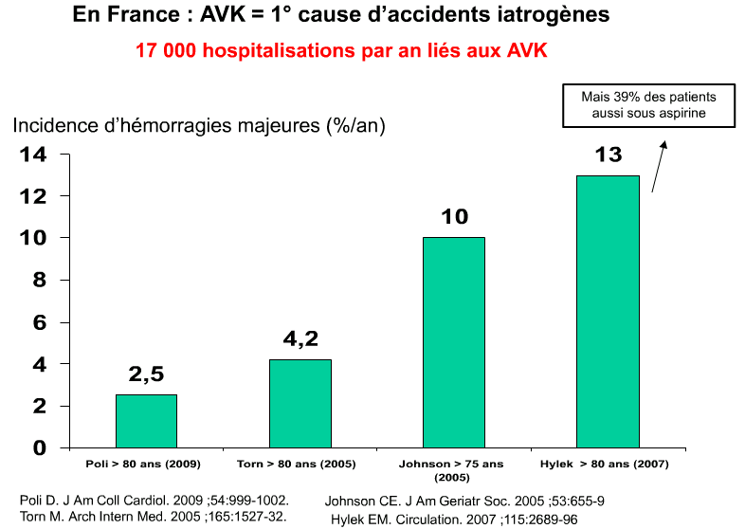
AVK et SUJET AGE
Sous utilisation des AVK chez le SA : 53% seulement
MAIS ….1ère cause d’accidents iatrogènes
17 000 hospitalisations/ an dont 2000 pour HIC / an
5000 à 8000 décès/ an par hémorragies (40% évitables)
2 à 5% d’hémorragies graves / année de traitement
Risque d’HIC x 2,5 à 85 ans sous AVK et risque x 4,6 si INR entre 3,5 et 9
Y-a-t-il un intérêt du monitoring ?
      50% des HIC si INR entre 2 et 3 (zone d’efficacité)
      Equilibre difficile et inefficacité si TTR < 65% (dans la pratique = 50%)
      Amélioration de l’équilibre difficile chez sujet âgé et fragile : self monitoring, éducation thérapeutique, cliniques des anticoagulants
Dr Anne-Marie BARISIC 11.12.2015
Notes:
Fenêtre thérapeutique étroite et TTR moyen dans la cible dans seulement 50 % des cas

Slide 7
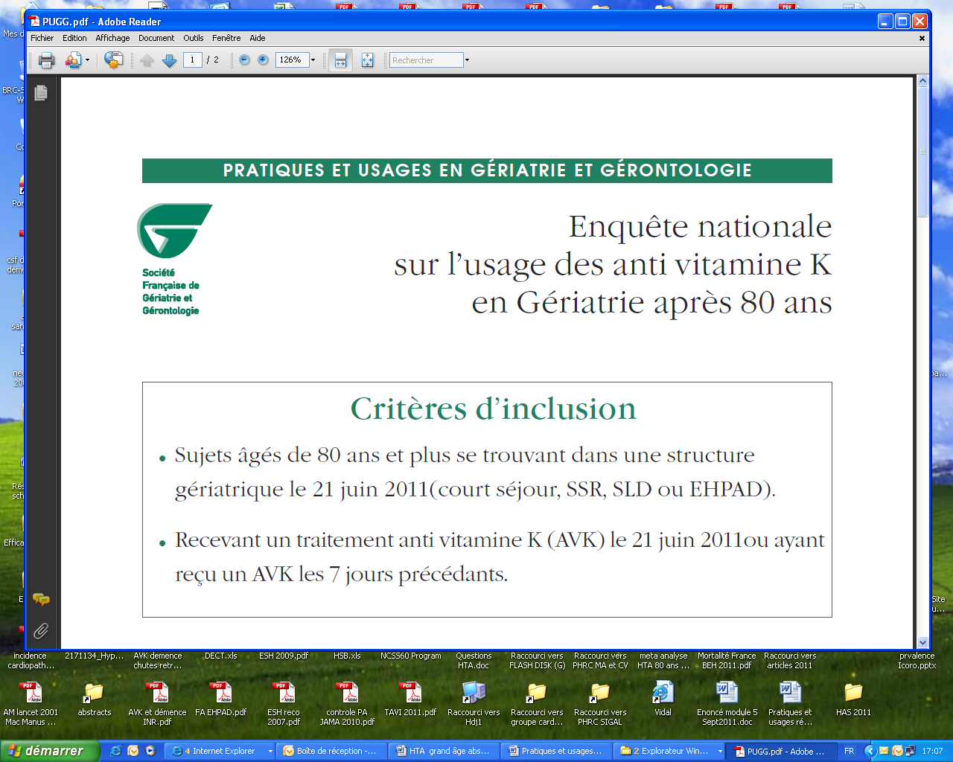
SOUS-UTILISATION des AVK et SUJET AGE
Principaux déterminants de la non prescription des AVK:
  âge élevé, démence, risque élevé de chutes, défaut d’observance
  ATCD de saignement
  Impact d’une expérience négative
N=2633 sujets en EHPAD, 87.2±4.4 ans, 73% Femmes, 9 médicaments/j
58% des patients dans la zone cible
30 % avec 2 derniers INR < 2
16 % avec 2 derniers INR > 3
Hanon O et al, Drugs and Aging 2013
Dr Anne-Marie BARISIC 11.12.2015

Slide 8
NACO ou NOAC ou AOD ?
Novel Oral Anticoagulants ou NACO ?
Direct Oral Anticoagulants ou AOD ?
Oral Direct Inhibitors ODIs ?
Non monitoring Oral Anticoagulants NOAC ?
Non warfarin Oral Anticoagulants NOAc ?
Non vitamine K antagonist Oral Anticoagulant NOAC
Non Anti vitamine K antiCoagulant Oral NACO
Non vitamine K Oral anticoagulants (NOACs) : non longer new or novel S.Hasted and al.Editorial Thrombosis and Haemostasis111.5/2014 781.782
The ESC Working Group on Thrombosis Task Force on anticoagulation in Heart disease
Dr Anne-Marie BARISIC 11.12.2015

Slide 9
NACO: INDICATIONS
Prévention de l’AVC et de l’embolie systémique chez les patients adultes présentant une fibrillation atriale non valvulaire  associée à un ou plusieurs des FDR suivants :
    ATCD d’AVC, d’AIT, ou d’embolie systémique
    IC symptomatique ≥ NYHA 2
    Age > 75ans
    Age ≥65 ans avec : diabète ou coronaropathie ou HTA
Sont exclues les FA sur cardiopathies valvulaires, les prothèses cardiaques,
les FA post opératoires
Dans le TRT de la MVTE: sujets âgés peu représentés dans les études, moyenne d’âge de 66 ans dans les études, profil d’efficacité et de sécurité conservé chez le sujet âgé
ANSM 2014
Dr Anne-Marie BARISIC 11.12.2015

Slide 10
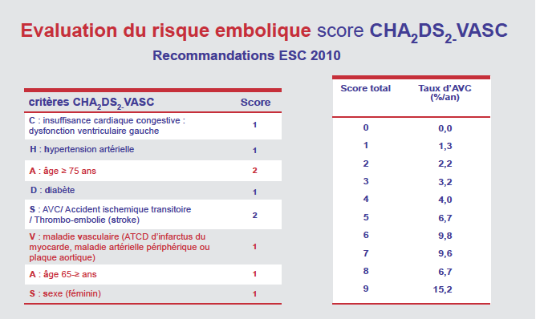
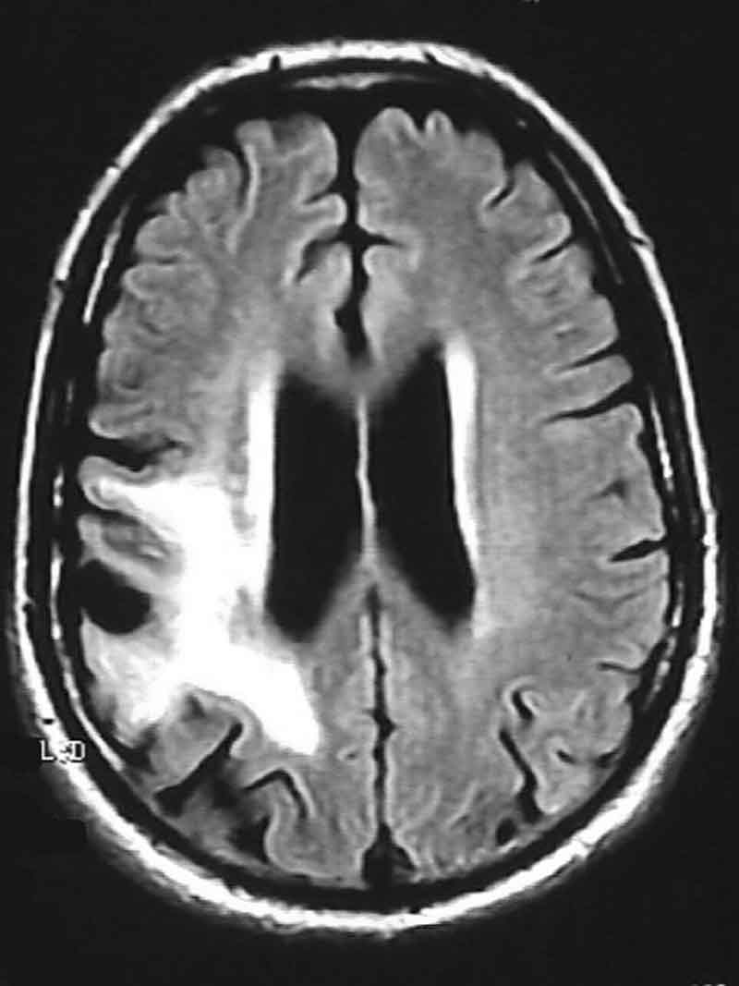
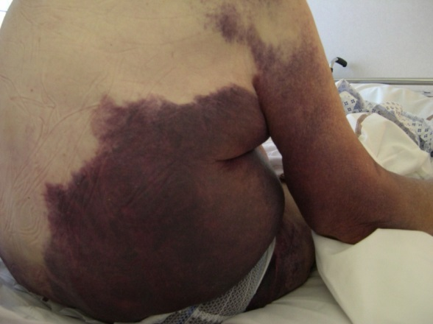
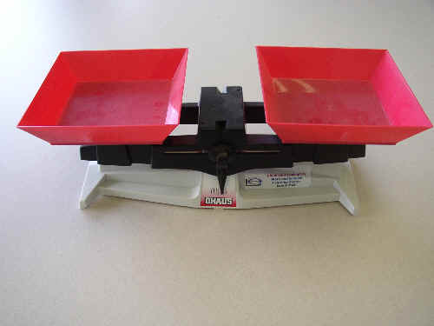
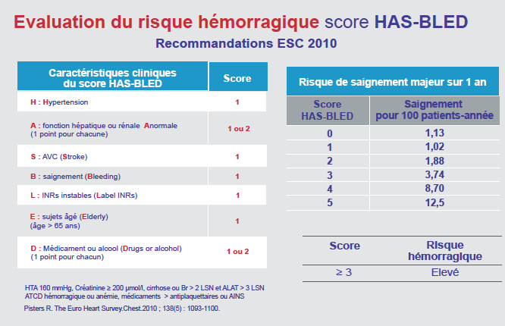
SCORES DE RISQUE
Dr Anne-Marie BARISIC 11.12.2015

Slide 11
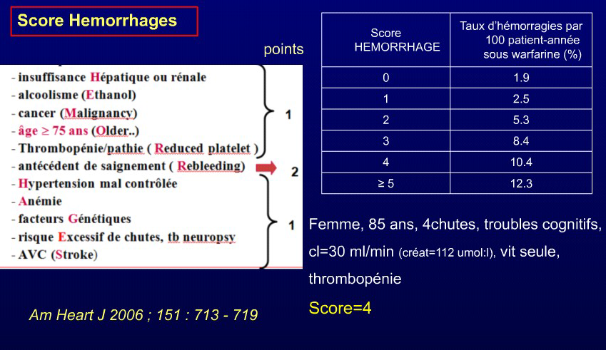
RISQUE HEMORRAGIQUE et SUJET AGE
HAS BLED: 1
Dr Anne-Marie BARISIC 11.12.2015

Slide 12
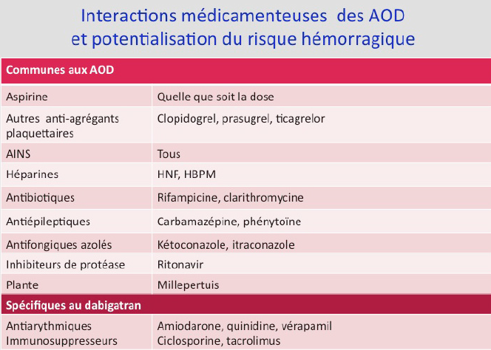
NACO: CONTRE-INDICATIONS et
INTERACTIONS
Tous les NACO sont contre-indiqués si Cl. Cockcroft ≤ 30 ml/min
ANSM 2014
Dr Anne-Marie BARISIC 11.12.2015

Slide 13
NACO et SUJET AGE:
ETUDES CLINIQUES et META ANALYSES
Ruff CT et al. Lancet 2013
Plus de 71 000 patients inclus et 29 000 de plus de 75 ans (38%)
Dabigatran¹
RE-LY (Randomized Evaluation of Long Term Anticoagulation Therapy)
Dabigatran 150 mg BID; Dabigatran 110 mg BID
Rivaroxaban²
ROCKET-AF (Rivaroxaban Once-Daily Oral Direct Factor Xa Inhibition Compared with Vitamin K Antagonism for Prevention of Stroke and Embolism Trial in Atrial Fibrillation)
Rivaroxaban 20 mg QD et 15 mg QD
Apixaban³
ARISTOTLE (Apixaban for Reduction in Stroke and Other Thromboembolic Events in Atrial Fibrillation)
Apixaban 5 mg BID et 2,5 mg BID
Edoxaban⁴
ENGAGE AF-TIMI 48 (Effective Anticoagulation with Factor Xa Next Generation in Atrial Fibrillation-Thrombolysis In Myocardial Infarction)
Edoxaban 60 mg QD regimen; Edoxaban 30 mg QD regimen
40%
43%
31%
40%
1. Connolly SJ et al. N Engl J Med 2009;361:1139-1151;
2. Patel MR et al. N Engl J Med 2011;365:883-891;
3. Granger CB et al. N Engl J Med 2011;365:981-992;
4. Giugliano RP et al. N Engl J Med 2013;369:2093-2104.
Dr Anne-Marie BARISIC 11.12.2015

Slide 14
EFFICACITE et SECURITE
DES NACO versus WARFARIN
Ruff CT et al. Lancet 2013
Outcome | Relative risk (95% CI) |  | Relative risk (95% CI) | NOAC events | Warfarin events
RE-LY 150 mg 110 mg |  |  | 0.66 (0.53-0.82) 0.92 (0.76-1.12) | 134/6076 183/6015 | 199/6022
ROCKET AF 20 mg |  |  | 0.88 (0.75-1.03) | 269/7081 | 306/7090
ARISTOTLE 5 mg |  |  | 0.80 (0.67-0.95) | 212/9120 | 265/9081
ENGAGE AF-TIMI 60 mg 30 mg |  |  | 0.88 (0.75-1.02) 1.14 (0.99-1.31) | 296/7035 383/7034 | 337/7036
Combined |  |  | 0.87 (0.77-0.99) | 1477/42,361 | 1107/29,229
RE-LY 150 mg 110 mg |  |  | 0.94 (0.82-1.07) 0.81 (0.70-0.94) | 375/6076 322/6015 | 397/6022
ROCKET AF 20 mg |  |  | 1.03 (0.90-1.18) | 395/7111 | 386/7125
ARISTOTLE 5 mg |  |  | 0.71 (0.61-0.81) | 327/9088 | 462/9052
ENGAGE AF-TIMI 60 mg 30 mg |  |  | 0.80 (0.71-0.90) 0.53 (0.46-0.60) | 444/7012 292/7002 | 557/7012
Combined |  |  | 0.80 (0.65-0.98) | 2155/42,304 | 1802/29,211
p=0.0001
p=0.41
p=0.12
Stroke or SEE
p=0.012
p=0.10
p=0.08
p=0.036
p=0.34
p=0.004
p=0.72
Major bleeding
p<0.0001
p=0.0002
p<0.0001
p=0.029
Favours NOAC
Favours warfarin
Ruff CT et al. Lancet 2013; doi: 10.1016/S0140-6736(13)62343-0
0.5
1.0
1.5
Dr Anne-Marie BARISIC 11.12.2015

Slide 15
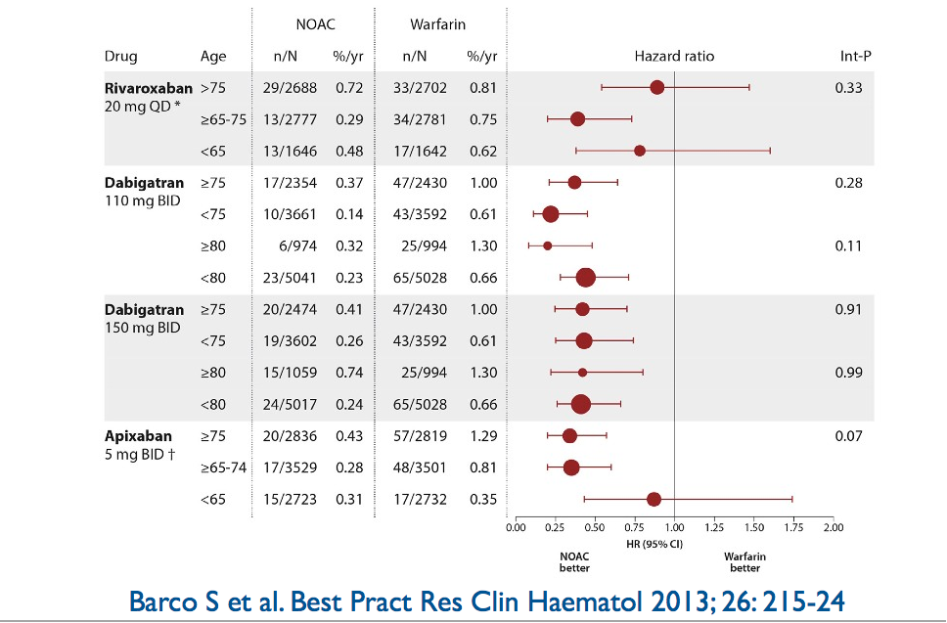
HEMORRAGIES INTRACRANIENNES et SUJET AGE
Dr Anne-Marie BARISIC 11.12.2015

Slide 16
QUE RETENIR DE CES ETUDES ?
Grand nombre de patients âgés inclus : > 20 000 de plus de 75 ans
NACO: aussi bien ou un peu mieux que les AVK sur le critère primaire (prévention AVC et ATE systémique dans la FANV)
NACO: moins de saignements majeurs ou graves surtout moins d’hémorragies intra crâniennes (moins 47 à 54 %)
NACO: surcroit de 20% d’hémorragies digestives
Fonction rénale : 42 à 49 % des patients avec Cl. Cockcroft de 50-80 ml/mn
Prés de 35 à 40% des patients prenaient aussi de l’Aspirine
Dr Anne-Marie BARISIC 11.12.2015

Slide 17
SURVEILLANCE DES NACO
Pas de test de surveillance en routine +++ (grande variabilité et fluctuation
des tests et des moments de prélèvements )
Hemoclot : test calibré et dilué d’inhibition de la thrombine pour le Dabigatran
mais PAS EN ROUTINE)
TCA, TT ou ECT seulement dans des situations particulières:
  Si suspicion de risque de surdosage
  Si intervention urgente ne permettant pas un délai d’arrêt suffisant pour le risque hémorragique
IL NE FAUT PLUS MESURER le TP ou l’ INR SOUS NACO
MAIS IL FAUT SURVEILLER LA FONCTION RENALE ( et la NFS)
Dr Anne-Marie BARISIC 11.12.2015

Slide 18

SURVEILLANCE DES NACO
Le bilan avant
Bonne indication : FANV et risque associé en prévention du risque TE AVC et systémiques
Bilan biologique
  Poids , Taille
  NFS
  Bilan hépatique Transa
  TP INR de base
  Fonction rénale avec Cockcroft
Vérifier si interactions
  DABI : Verapamil, Amiodarone
  Pour tous :
    Inhibiteurs de P-gp ou du cytochrome P450
Le bilan après
Pas de bio en routine
Suivi du Cockcroft
  3 à 4 fois par an
  Selon clinique
NFS 2 fois par an
Pour tous : contrôle si changement de statut clinique ( fièvre, diarrhée, perte de poids, troubles mnésiques.)
Le bilan en urgence
Dans 3 situations
  Chirurgie urgente
  Saignement ++
  Suspicion d’interaction ou surdosage
Quels tests ?
  TCA et INR pour la « VPN » donc si valeur normale
  Anti Xa : Tests calibrés
  Dabi : HemoClot ou Temps d'écarine
Dr Anne-Marie BARISIC 11.12.2015

Slide 19

ETUDES, REGISTRES et OBSERVATOIRES
Observatoire FA et registres d’essais
GARFIELD-AF
GLORIA –AF
PREFER in AF
Record AF
Realise AF
AFNET
Observatoire de surveillance de risque
Dresde
NACORA
NACORA Switch
SACHA
GIHT
Observatoire NOACs
Paul Coverdell National Acute Stroke Registry
The Central Registry of the German Competence
Observatoires de prescription
CACAO
XANTUS
MEDICARE Dabigatran
VRAIE VIE….
Dr Anne-Marie BARISIC 11.12.2015

Slide 20
Surveillance des anticoagulants oraux
Etudes NACORA(1) et NACORA Switch (2)
REGISTRES NATIONAUX
Résultats: pas d’augmentation du risque d’événement hémorragique sévère
avec les AOD¹ comparés au TRT de référence (AVK)
Le passage d’un AVK à un AOD n’augmente pas le risque hémorragique
sévère
Pas d’augmentation du risque d’AVC ischémique, embolie systémique ou
d’infarctus du myocarde avec les AOD comparés aux AVK
(1) CNAMTS 71 589 patients naifs de traitement AOD 1 vs AVK à partir des données du SNIIRAM et des données d’hospitalisation du PMSI
(2) ANSM : comparaison AVK vers AOD ou poursuite AVK 24 820 patients suivis pendant quatre mois
Dr Anne-Marie BARISIC 11.12.2015
Notes:
Dans le cadre du plan d’actions mis en place par l’ANSM pour sécuriser l’utilisation des anticoagulants oraux, les résultats de deux études de pharmaco-épidémiologie menées par la CNAMTS et l’ANSM sont rendus publics. Ces études ont pour but de comparer les profils de risques, en particulier hémorragiques

Slide 21
SNIRAM - NACO
CONSTAT DE PRATIQUE
Sur le dernier trimestre 2012 : MISUSING ? !
10% des patients débutant un NACO: ≥80 ans sans surveillance rénale
5 et 10% des prescriptions avec indications non validées, voire dangereuses
(insuffisance hépatique ou rénale, FA + valvulopathies)
15% des patients avec en plus un antiagrégant plaquettaire
21% avec un traitement à l’amiodarone
Etude de l’Assurance Maladie sur l’utilisation des nouveaux anti-coagulants oraux – 27 novembre 2013une étude complémentaire, à partir des bases de données du SNIIRAM et du PMSI, analysant les caractéristiques des patients traités par NACO et leur prise en charge médicale Données sur la période du 1er octobre 2012 au 30 septembre 2013
Dr Anne-Marie BARISIC 11.12.2015

Slide 22
FREINS A LA PRESCRIPTION DES NACO
MG : freins à la prescription des NACO
Dans les déterminants décourageant les MG à prescrire des NACO, ressortent
  1er: absence d’antidote (65%), gestion incertaine des événements
  hémorragiques (47%)
  Absence de suivi biologique de routine
  Avis des pouvoirs publics (HAS et ANSM)
MG : facteurs d’aide à la prescription des NACO
Simplicité et praticité d’emploi des NACO évoquées en 1er contre difficulté de
gestion des AVK avec l’INR
Absence de contrôle régulier d’INR (100%)
Prescription de « 1ère intention » plus « facile » avec les NACO (contre phase
initiale d’adaptation des AVK, monitoring contraignant, éducation intense et période à haut
risque hémorragique)
THESE POUR LE DIPLOME D’ETAT DE DOCTEUR EN MEDECINE PAR KOZLOWSKA Alicja
UNIVERSITE DE VERSAILLES SAINT-QUENTIN-EN-YVELINES Année 2013
DETERMINANTS DE L’APPROPRATION ET DE LA PRESCRIPTION DE NOUVEAUX MEDICAMENTS PAR LES MEDECINS GENERALISTES EN FRANCE – L’EXEMPLE DES NOUVEAUX ANTICOAGULANTS ORAUX
Dr Anne-Marie BARISIC 11.12.2015

Slide 23
ENQUETE DE PRATIQUE
Enquête prospective de pratique à partir d’un cas clinique (patiente de 87 ans en FA) et d’un questionnaire (17 questions sur la prise en charge de la FA )
Quel type de traitement anti-thrombotique instaureriez vous ?
68,3% AVK, 20% AOD , 11.7 % AAP
soit 88,3% des médecins qui donnent un anticoagulant oral
Médecins Gén : 25% AAP , 70% AVK, 5% AOD
Cardiologues : 5 % AAP , 50 % AVK, 45% AOD
Gériatres : 5% AAP , 90% AVK , 5% AOD
« L’anticoagulation du patient âgé en fibrillation atriale: que prescrivent les cardiologues, les gériatres et les médecins généralistes ? » P.Fuchs,T.Vogel,P.-O.Lang La Revue de médecine interne 36(2015)509-515
Dr Anne-Marie BARISIC 11.12.2015

Slide 24
QUE RETENIR DANS LA PRATIQUE?
38% patients à haut risque TE non anticoagulés (43 % à faible risque sur-traités)
(GARFIELD)
Patients sous NACO plus satisfaits que sous AVK (PREFER in AF)
Passage par cardiologue = meilleure thrombo-prophylaxie (AFNET, ORBIT)
Prescription des NACO ou switch AVK-AOD = pas de surcroit d’évènements
ischémiques ou hémorragiques (NACORA)
10% de patients > 80 ans sans surveillance de sa fonction rénale sous NACO
(SNIRAM)
Hémorragies graves plus souvent en contexte chirurgical (DRESDE)
Stratégie fortes doses pour la majorité des patients et très faibles doses pour les
fragiles = résultats identiques aux études (MEDICARE)
Moins d’hémorragies et moins graves en «vraie vie» (XANTUS)
Beaucoup de patients sous aspirine sans indication validée (Meta-analyse de RUFF)
Dr Anne-Marie BARISIC 11.12.2015

Slide 25
PRECAUTIONS SPECIFIQUES
INSUFFISANCE RENALE
SUJETS FRAGILES
Dr Anne-Marie BARISIC 11.12.2015

Slide 26
NACO REIN et SUJET AGE
Chez les patients souffrant d’insuffisance rénale, les NACO aux doses recommandées ne sont pas inférieurs aux anticoagulants traditionnels et s’avèrent relativement sûrs.
Banques de données PubMed, de la Bibliothèque Cochrane, EMBASE, EBSCO, Web of Science et CINAHL 1er janvier 2001 au 23 mars 2014
Sur 40 693 patients souffrant d’insuffisance rénale de 10 essais
Comparativement aux patients souffrant d’insuffisance rénale légère qui prenaient d’autres anticoagulants, les patients prenant des NACO ont montré significativement
moins d’hémorragies majeures ou non majeures cliniquement pertinentes (ratio d’incidence approché [RIA], 0,81; intervalle de confiance [IC] à 95 %, 0,72-0,90)
et moins d’AVC ou d’embolies systémiques (RIA, 0,70; IC à 95 %, 0,54-0,92).
Novel Oral Anticoagulants in Patients With Renal Insufficiency: A Meta-analysis of Randomized Trials Partha Sardar, MD, Saurav Chatterjee, MD, Eyal Herzog, MD, Ramez Nairooz, MD, DebabrataMukherjee, MD, MS, Jonathan L. Halperin, MD.
Dr Anne-Marie BARISIC 11.12.2015

Slide 27
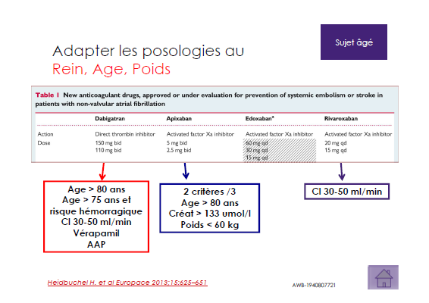
NACO REIN et SUJET AGE
Dr Anne-Marie BARISIC 11.12.2015

Slide 28
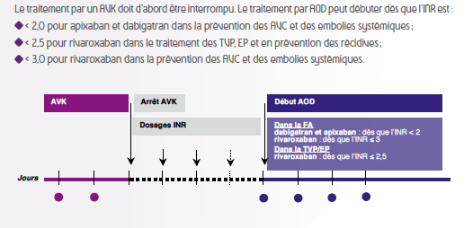
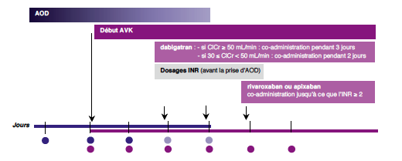
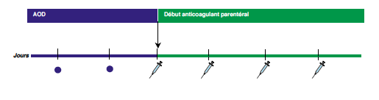
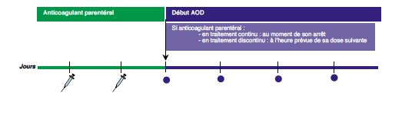
SWITCHS et RELAIS
AVK vers AOD
AOD vers AVK
Parentéral vers AOD
AOD vers parentéral
Dr Anne-Marie BARISIC 11.12.2015

Slide 29
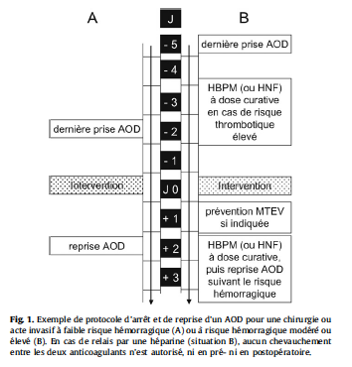
RISQUE HEMORRAGIQUE
MODERE OU ELEVE
FAIBLE RISQUE
HEMORRAGIQUE
GIHP
Dr Anne-Marie BARISIC 11.12.2015

Slide 30

NACO et OUBLI DE DOSE
En cas d’oubli:
  Si NACO en 2 prises
      délai de < 6h: prendre la dose oubliée
      délai de > 6h: prendre prochain cp à l’heure prévue
  Si NACO en 1 prise quotidienne
      délai de < 12h: prendre la dose oubliée
      délai de > 12h: prendre le prochain cp à l’heure prévue
  Ne jamais doubler les doses pour compenser celle oubliée
Day 1
Day 2
08:00
20:00
08:00
12:00
20:00
HAS Parcours de soin Fevr 2014
Dr Anne-Marie BARISIC 11.12.2015

Slide 31
ANTIDOTES
Actuellement recommandé si saignement majeur : FEIBA ou CCP
Idarucizumab (PRAXBIND) : antidote du Dabigatran
Antidote universel des AOD de type anti-Xa : Andexanet alpha (ANNEXA)
(phase III)
Immediate, complete, and
sustained reversal¹
Consistent pattern in elderly
patients and patients with moderate renal impairment²
No serious adverse events reported²
Dr Anne-Marie BARISIC 11.12.2015

Slide 32
LES « INCLASSABLES »
Le grand âge ( > 90 ans)
Le très fragile ( petit poids, troubles digestifs, risque de chute, etc…)
Le « contre indiqué » aux anticoagulants
QUELS ARGUMENS DE CHOIX ?
Choix « par défaut » : intérêt du BCN et de la Safety
Place des faibles doses de NACO ?
Occlusion percutanée de l’auricule ?
Dr Anne-Marie BARISIC 11.12.2015

Slide 33
SAFETY
AVC ischémique : 24% de mortalité à 30 jours dans les déficits sévères
Hémorragies intracrâniennes : 45% de mortalité à 30 jours sous Warfarine
Mortalité associée à un saignement gastro-intestinal:
    Saignement haut : 2,7 %
    Saignement bas: 2,9%
    Non précisé : 9,6%
FangMC et al,Stroke.2012;43:1759-1799
El-Thwii AM,Worlde/Gastroenterol.2012;18:1154-1158
Edoxaban forte dose 60 mg faible dose 30 mg
AVCI - 20% + 41 %
Hémorragies Maj Equivalent - 53%
Mortalité - 8% - 13%
« Les anticoagulants ne réduisent pas seulement les AVC ischémiques mais sauvent des vies »
Giugliano RP et al. N Engl J Med.2013;369:2093-2104
Dr Anne-Marie BARISIC 11.12.2015

Slide 34
BENEFICE CLINIQUE NET
Bénéfice Clinique Net (BCN) idéal : absence d’accident ischémique et d’hémorragie majeure et sans augmentation de la mortalité
Souvent critère composite dans les études = événements TE + hémorragies majeures + décès toute cause
Intérêt : pour les populations à haut risque , les fragiles ou les inclassables , quand on doit choisir par « défaut »
Comparaison BCN NACO / Warfarine :
  BCN identique pour Dabigatran 110 mg
  BCN limite supériorité pour DABIGATRAN 150 mg et Edoxaban 60 mg
  BCN supérieur pour Edoxaban 30 mg et Apixaban
Dr Anne-Marie BARISIC 11.12.2015

Slide 35
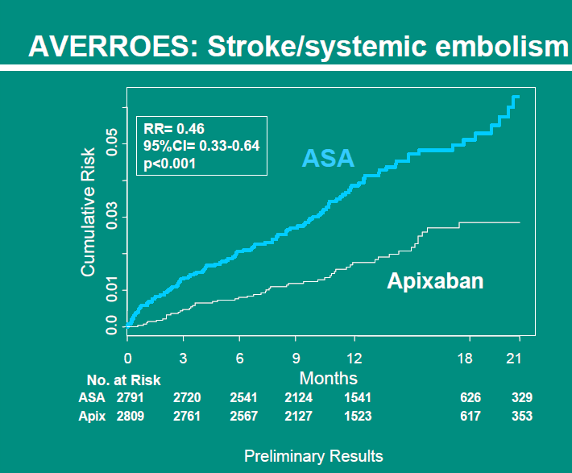
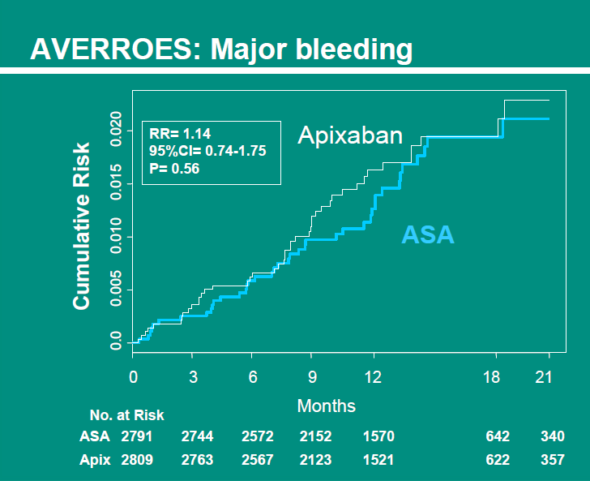
NACO faible dose ou ASPIRINE
5600 patients Apixaban 2,5 x2 vs Aspirine 81 à 324 mg /j
Age moyen 70 +/- 10 ans
Dr Anne-Marie BARISIC 11.12.2015

Slide 36
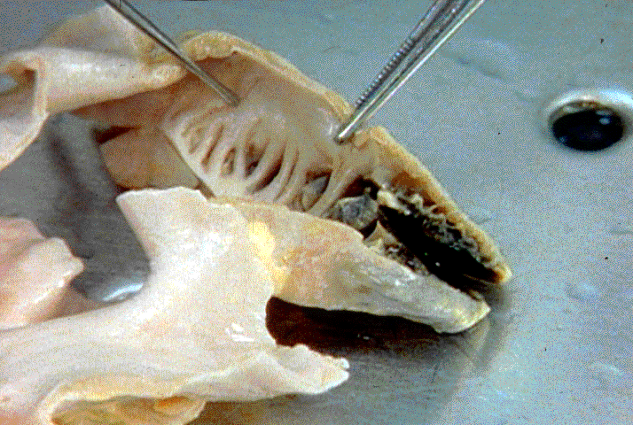
OCCLUSION PERCUTANEE DE L’AURICULE
Contre indications, risque hémorragique trop grand, refus
L’appendice auriculaire gauche (AAG) est le site le plus fréquent de la formation de thrombus chez les patients atteints de FA
Connolly S, Pogue J, Hart R et coll. Clopidogrel plus aspirin versus oral anticoagulation for atrial fibrillation in the Atrial fibrillation Clopidogrel Trial with Irbesartan for prevention of Vascular Events (ACTIVE-W): a randomised controlled trial. Lancet 2006;367:1903-12.
Connolly S. Clopidogrel plus aspirin versus aspirin alone for prevention of vascular events in patients with atrial fibrillation at high risk of stroke: the results of ACTIVE-A. Late-breaking clinical trials VI. Congrès de l'American College of Cardiology. 31 mars 2009.
Dr Anne-Marie BARISIC 11.12.2015

Slide 37
« TAKE HOME MESSAGES »
Non infériorité des NACO par rapport aux AVK dans la prévention des accidents TE
Diminution du risque d’hémorragie fatale notamment d’hémorragie cérébrale
Diminution de la mortalité globale pour certains (apixaban)
Pas de biologie en routine
Prescription en 1ère intention possible mais pas de switch systématique des AVK
Adaptation des posologies si Cockcroft entre 30-50ml/min et CI si < 30 ml/min
Rester dans le bon usage et calculer le BCN (scores++)
Surveillance active: départ: Cockroft, Bilan hépatique , NFS
  pendant: Cockroft 4 / an + selon clinique, NFS 2 / an
Education et sensibilisation du patient + carte de NACO
Dr Anne-Marie BARISIC 11.12.2015

Slide 38
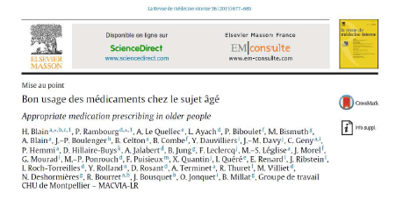
Le BON USAGE, c’est….
« Administrer au Bon patient, le Bon médicament, à la Bonne dose, sur la Bonne voie, au Bon moment »
Dr Anne-Marie BARISIC 11.12.2015

Slide 39
MERCI POUR VOTRE ATTENTION
Dr Anne-Marie BARISIC 11.12.2015

